Slide 1

STYL yhteistyökokous
ESF 11.3.2026

Slide 2
ESF kuulumisia 2026
Käyttöohjeet
Työ jatkuu…
KAT 3 painetut käyttöohjeet
Kuluttajille suunnatut suojaimet -> painetut käyttöohjeet
”Foreseeable use” ennakoitavissa oleva käyttö -> painetut käyttöohjeet
Tämä jättää varsin paljon tilaa tulkinnoille
Turvallisen käytön kannalta merkittävien suojainten käyttöohjeet

Slide 3
ESF kuulumisia 2026
Seuraava hallituksen F-to-F –kokous Kööpenhaminassa huhtikuussa
Sihteerimme Gwin Steenhoudt jäi ESF:stä eläkkeelle vuoden vaihteesta.
Uusi varsinainen hallituksen jäsenorganisaatio:
VAS (Verband Arbeitssicherheit), Itävälta
Painopistealueita 2026
Webinaarit ja yleisesti ainakin seuraavat aihealueet: Vastuullisuus, Käyttöohjeet, Tiiviystestaus, PFAS, Skin care jne.
ESF uusi Youtube –kanava: @ESF-EuropeanSafetyFederation
3 playlistiä

Slide 4
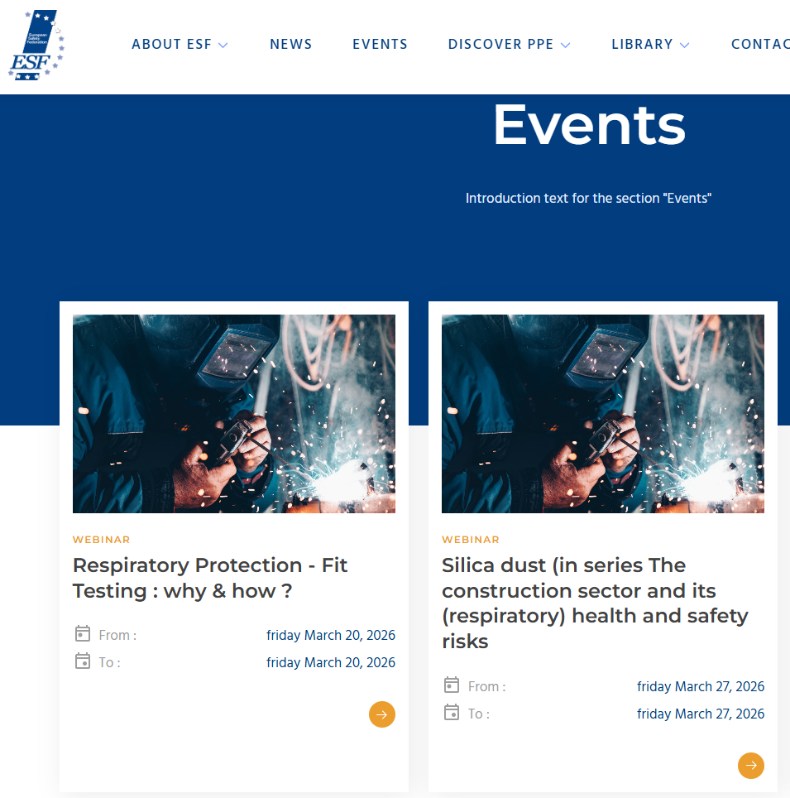
ESF tulevia tapahtumia

Slide 5

ESF tulevia tapahtumia
It’s decided :
the 2027 PPE seminar will take place from 16th till 18th June at the Martin’s Château du Lac hotel in Genval, Belgium.
Mark your calendar !
We will keep the information updated on the webpage www.ppe-seminar.eu
Looking forward to meet you in Genval for PPE expert insights with a sustainability focus and of course topped with plenty of networking.
If you are interested to have a presentation, demonstration or be a sponsor, please contact the ESF secretariat.

Slide 6
ESF palvelut
Lobbaus Euroopan tasolla
Jäsenten konsultoiminen, esimerkiksi kannanottojen valmistelu suojainalaa koskevissa asioissa
Verkostoituminen eli Networking Euroopan tasolla

Slide 7

Uudet ESF nettisivut www.esf-eu.org

Slide 8

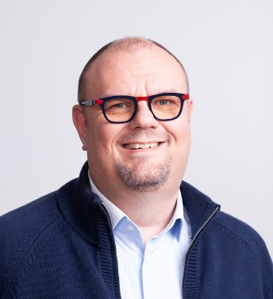
Esa Kivisoja, MoS, Director & Member of the Board of Directors, ESF –European Safety Federation

